Slide 1


Best practices of IT education from Russia
Alex Avdyushenko
Head of ML programs

Slide 2
01
Why Russia?

Slide 3
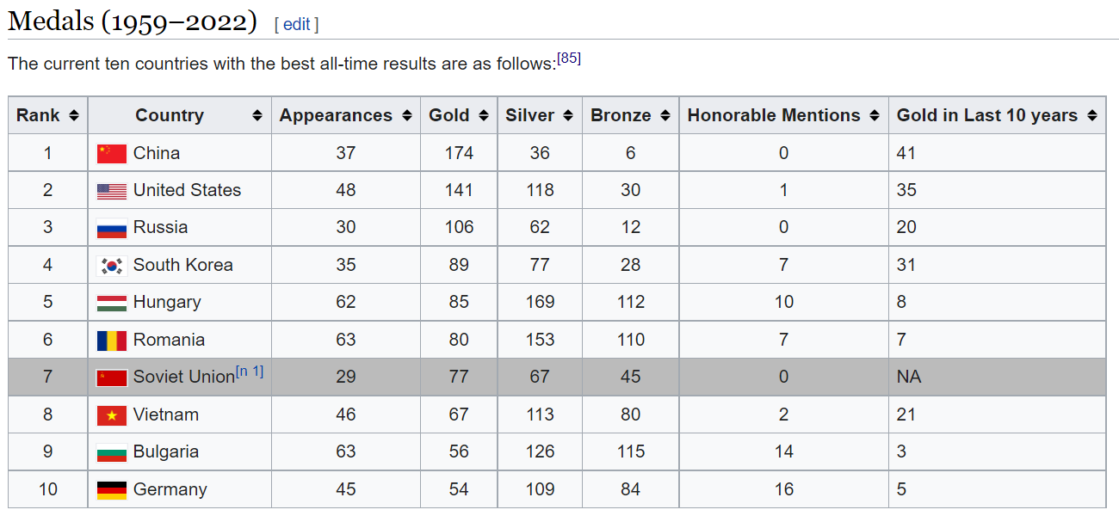
International Mathematical Olympiad

Slide 4



IMO 2022
1st place
Qu Xiaoyu (42)
Liu Jiayu (42)
Liao Yubo (42)
Zhang Zhicheng (42)
Zhang Yiran (42)
Jiang Cheng (42)
2nd place
Галия Шарафетдинова (42)
Иван Бахарев (39)
Максим Туревский (39)
Таисия Коротченко (33)
Роман Кузнецов (33)
Денис Мустафин (31)
3rd place
Luke Robitaille
Eric Shen
Ram Goel
Andrew Gu
Kevin Cong
Derek Liu

Slide 5
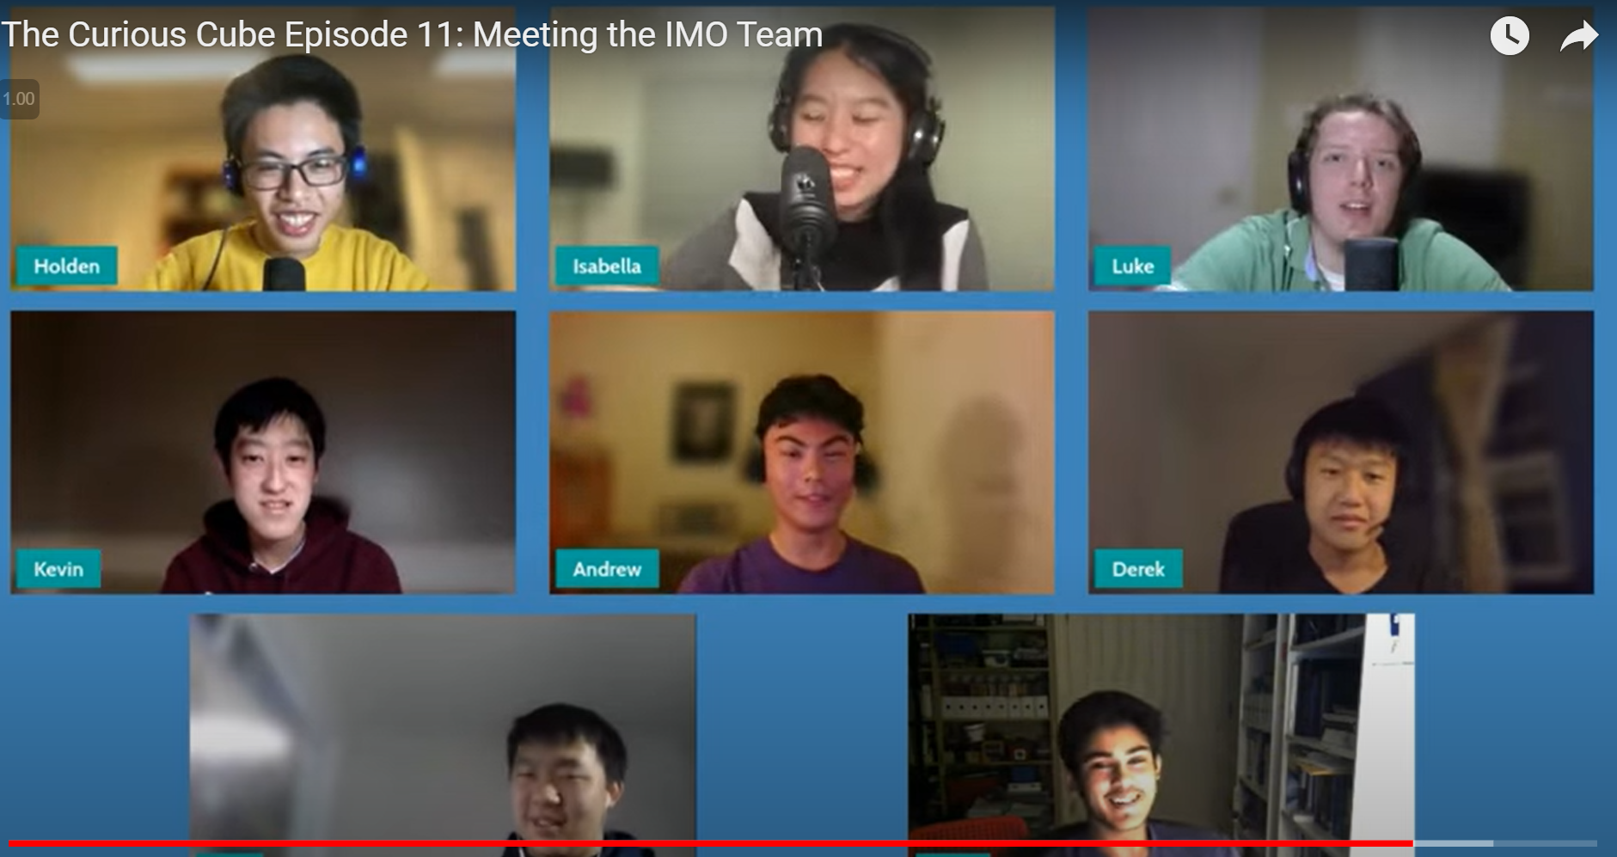

Slide 6
International Olympiad in Informatics (IOI 2022)
Как выделить ключевую мысль и сделать списки
Важно: если нужно вернуться на предыдущий способ выделения, нужно нажать на клавишу Меньший отступ
6

Slide 7
International Collegiate Programming Contest (ICPC)
Как выделить ключевую мысль и сделать списки
7

Slide 8
02
Why Yandex?

Slide 9
Each level of IT education
School — Yandex.Lyceum
Students — Yandex School of Data Analysis
For all — Practicum
Notes:
Куда вы планируете поступать?

Slide 10
03
Yandex School of Data Analysis

Slide 11
Конкурс в ШАД 2022
География | Анкеты | Поступили
Москва | 1993 | 124
Регионы | 886 | 118
Заочное | 869 | 12
Итого | 3748 | 254

Slide 12
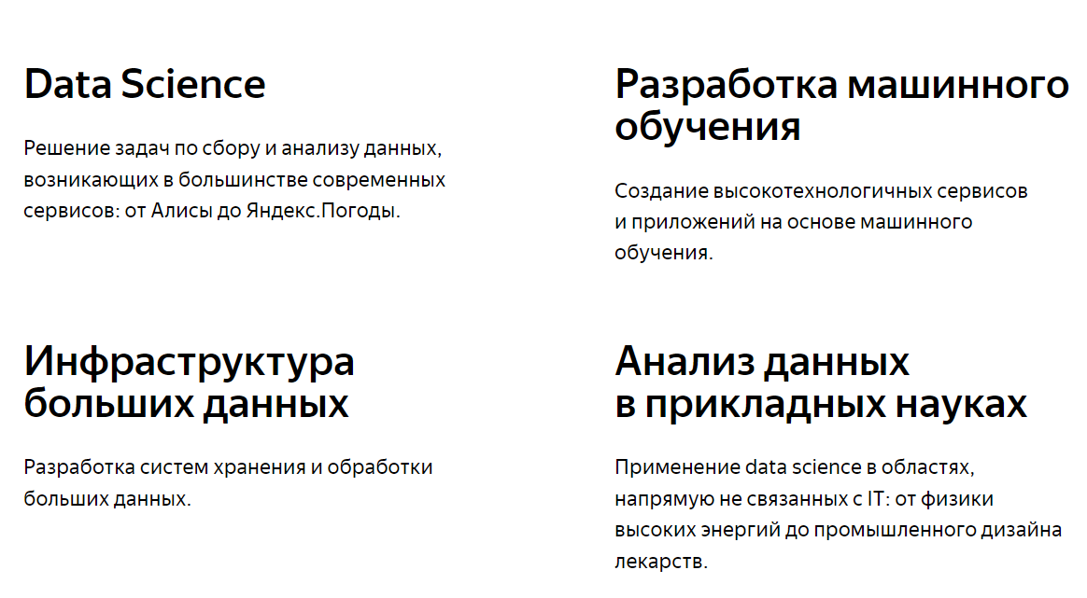

Slide 13
Машинное обучение в ШАД
ML — годовой курс в 1 и 2 семестре
Natural Language Processing
Байесовские методы
Компьютерное зрение
…
Нейробайесовские методы
Генеративные модели
…

Slide 14
Детали организации ШАД
Все занятия записываются и выкладываются
По каждому курсу чатик в Телеграме с преподавателями
В основном жесткие дедлайны и нет экзаменов
Проектный курс во второй год обучения с реальными задачами
Неформальные тусовки: пикник, гитарники, настолки, выпускной!
Notes:
Куда вы планируете поступать?

Slide 15
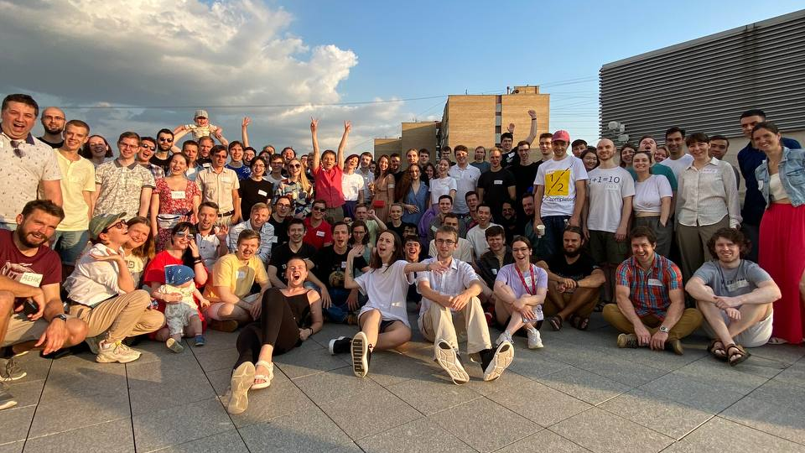

Slide 16
Выпускников
Работает(л) в Я
1250+
800+

Slide 17
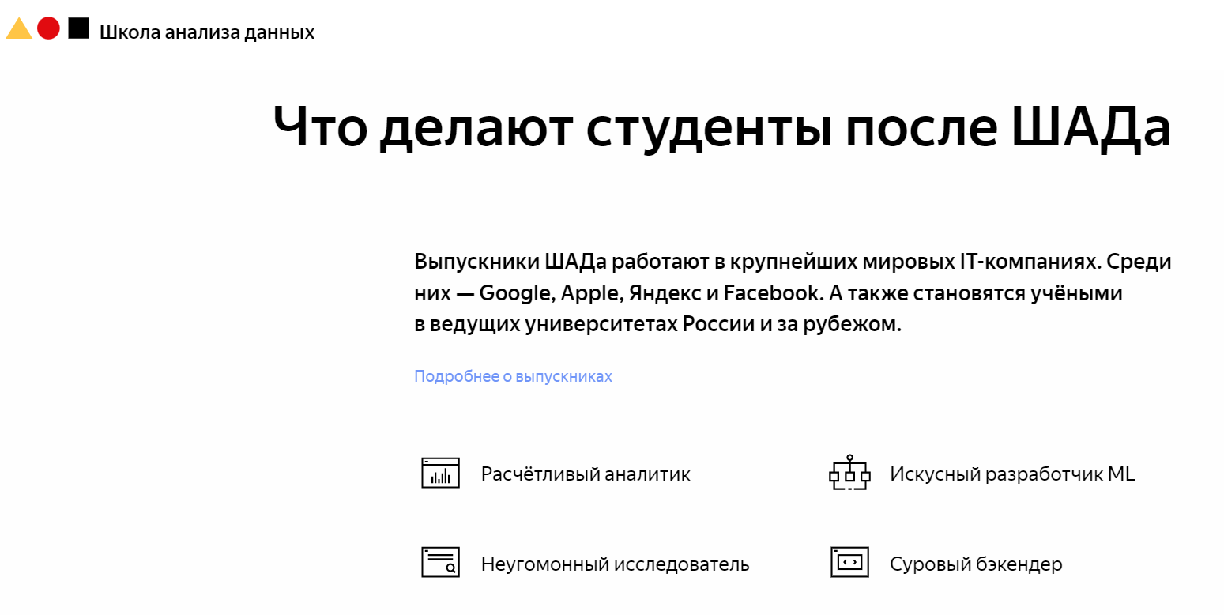

Slide 18


Thank you! https://yandexdataschool.ru/ https://github.com/orgs/yandexdataschool/ https://ml-handbook.ru/
Alex Avdyushenko
Head of ML programs
avalur@yandex-team.ru
@ovalur

